Slide 1

م.رواء ابراهيم عيسى

Slide 2


تبويب راس وتذليل الصفحة Header &Footer
ت | الايعاز ( الايقونة ) ووظيفته
1 | Header :- الراس
2 | Footer:- التذييل
3 | Page number :- ارقام للصفحات .

Slide 3
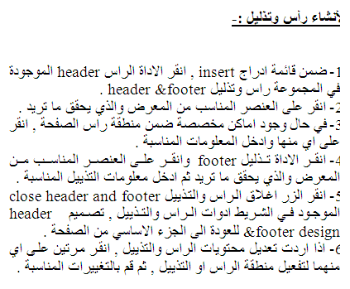



Slide 4
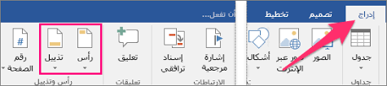
Insert قائمة Header & Footerتبويب Header
Insert قائمة Header & Footerتبويب Footer

Slide 5
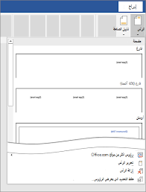

Slide 6
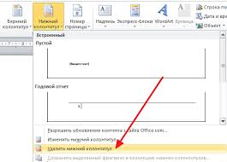

Slide 7
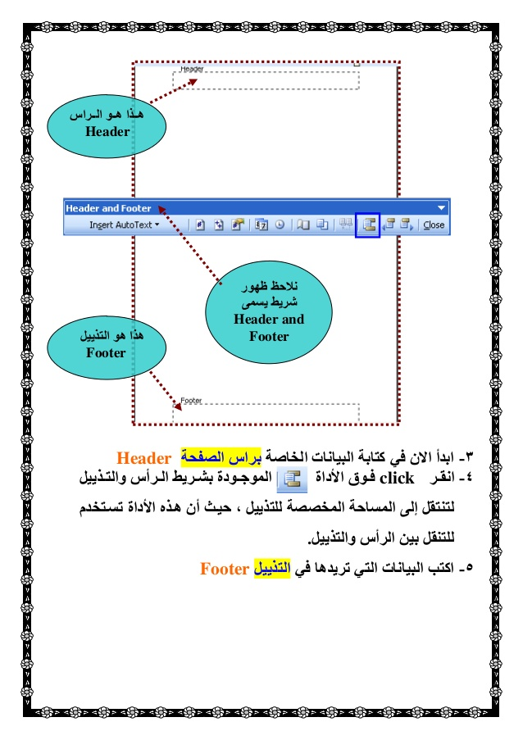

Slide 8
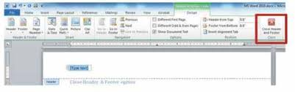

Slide 9

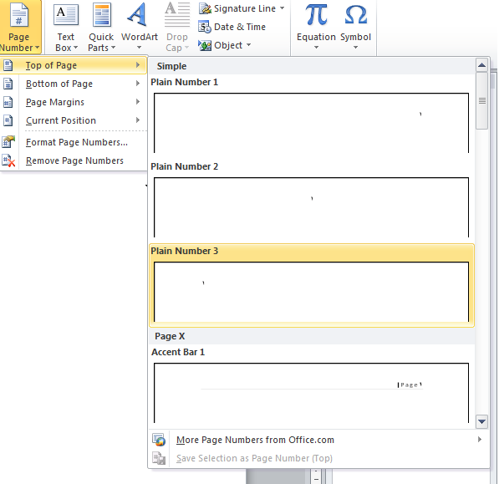
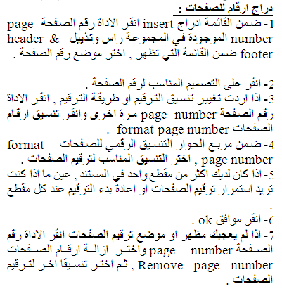

Slide 10
